Slide 1


Slide 2
Implémentez un modèle de scoring

Slide 3
Questions
Comment utiliser les différents outils ? https://openclassrooms.com/fr/paths/164/projects/632/resources
Créer un notebook Jupyter
Créer un dossier Github contenant
Présentation ppt
Notebook jupyter avec versionning
Les packages
Et ???
Créer l’API sur streamlit
Kaggle permet d’accéder aux notebook de data scientist, notamment pour le feature engineering
Quid de FLASK, SMOTE, FastAPI, Lime, Shap

Slide 4
Démarche globale
Sélectionner un kernel Kaggle
Elaborer le modèle
Analyser le kernel
Adapter le kernel aux besoins clients
Optimiser le modèle
Expliciter le modèle

Slide 5
Sommaire
Problématique client
Données fournies
Modèle de scoring
Dashboard interactif
Conclusion

Slide 6
Sommaire
Problématique client
Données fournies
Modèle de scoring
Dashboard interactif
Conclusion

Slide 7
Les besoins de "Prêt à dépenser"
mettre en œuvre un outil de “scoring crédit”
puis classifier la demande en crédit accordé ou refusé.
calculer la probabilité qu’un client rembourse ou non son crédit,
transparence vis-à-vis des décisions d’octroi de crédit
les chargés de relation client peuvent expliquer de façon la plus transparente possible les décisions d’octroi de crédit,
Et permettre à leurs clients de disposer de leurs informations personnelles et de les explorer facilement.
algorithme de classifica-tion
dashboard interactif

Slide 8

Cahier des charges
Construire un modèle de scoring qui donnera une prédiction sur la probabilité de faillite d'un client de façon automatique.
Construire un dashboard interactif à destination des gestionnaires de la relation client permettant d'interpréter les prédictions faites par le modèle et d’améliorer la connaissance client des chargés de relation client.
Déployer le dashboard interactif et l’API de prédiction du score sur le cloud.

Slide 9
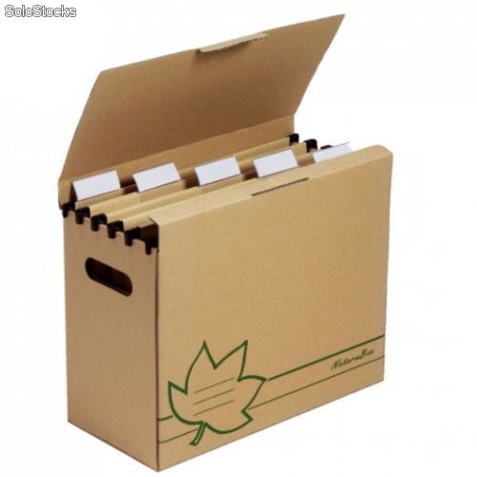
LIVRABLES
Le dashboard interactif et l’API de prédiction du score
Un dossier sur un outil de versioning de code contenant :
Le code de la modélisation
Le code générant le dashboard
Le code permettant de déployer le modèle sous forme d'API
Une note méthodologique décrivant :
La méthodologie d'entraînement du modèle
La fonction coût métier, l'algorithme d'optimisation et la métrique d'évaluation
L’interprétabilité globale et locale du modèle
Les limites et les améliorations possibles

Slide 10
Sommaire
Problématique client
Données fournies
Modèle de scoring
Dashboard interactif
Conclusion

Slide 11
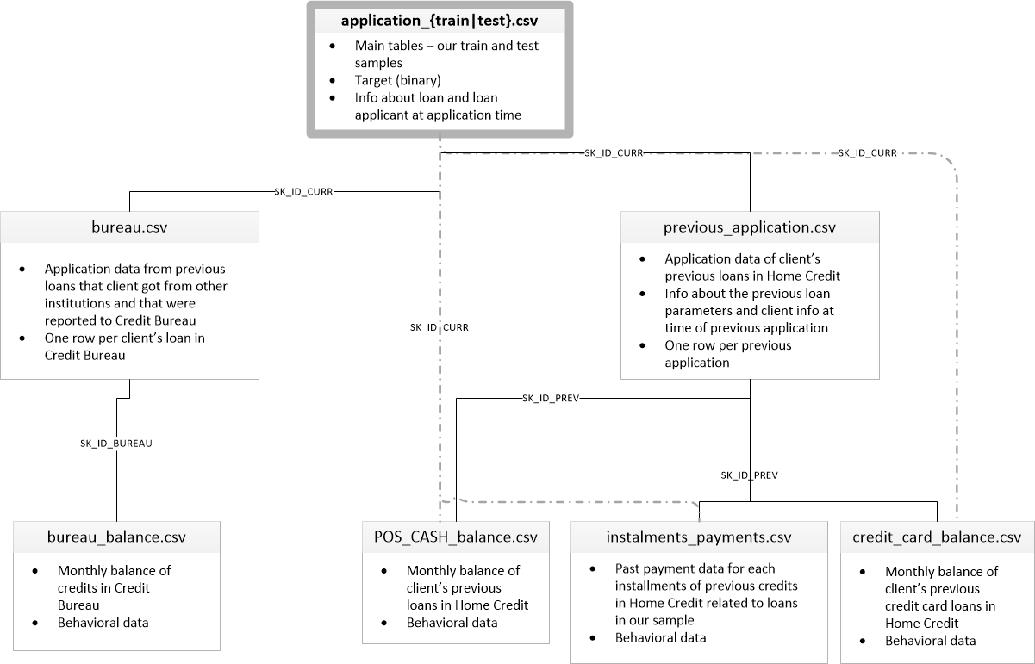
Kaggle compétition https://www.kaggle.com/c/home-credit-default-risk/data
Plusieurs fichier csv
+ simple : travail sur les application train et test sets

Slide 12
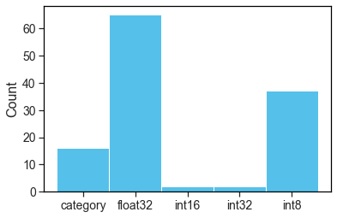
Présentation de train data
300+k lignes : samples (=clients)
100+ colonnes : target + features
Data type

Slide 13
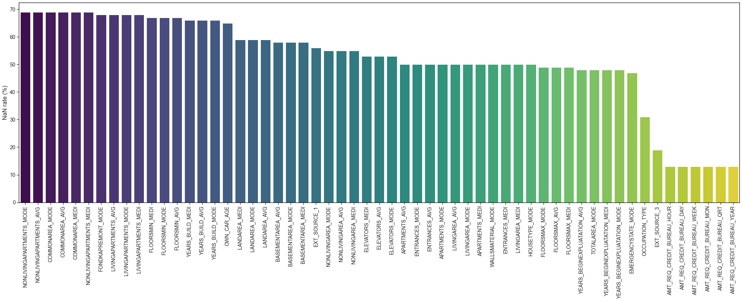
Valeurs manquantes
Notes:
Valeurs manquantes : total = 24%. Représentées en clair :

Slide 14
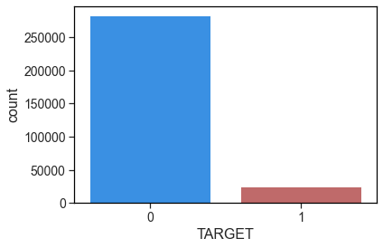
Les clients solvables sont 10 fois plus nombreux que les clients non solvables
x 10
Client solvable = 0, Client non-solvable = 1

Slide 15
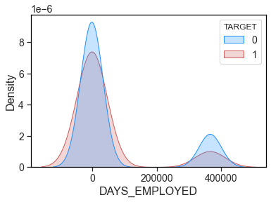
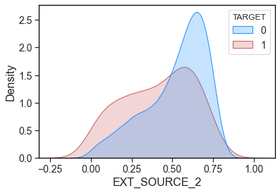
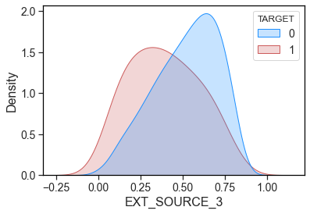
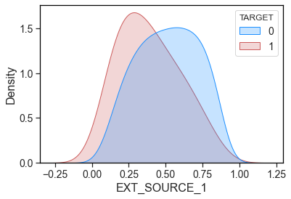
Distribution de target dans qqs num features: dont moyennes > ± 15%

Slide 16
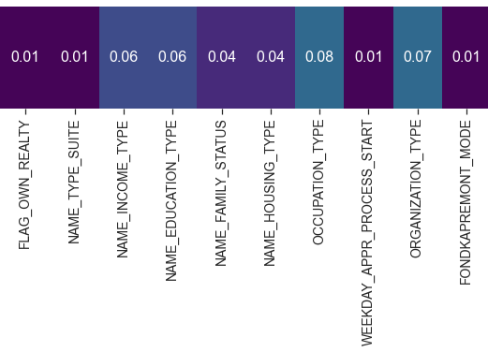
Statistique de Cramer : association target / cat feat

Slide 17
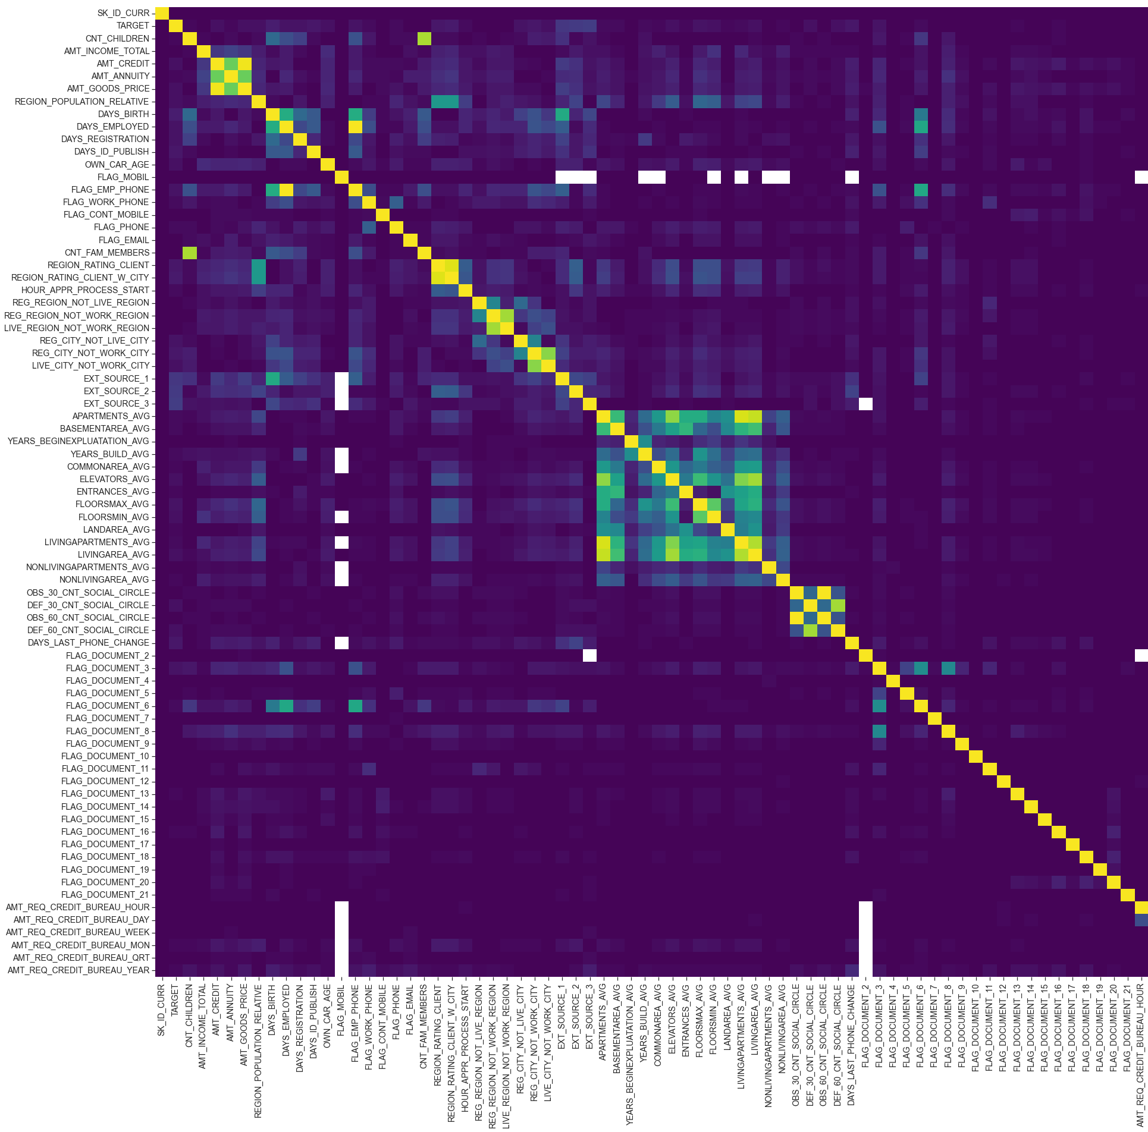
Corrélation de variables numériques

Slide 18
Sommaire
Problématique client
Données fournies
Modèle de scoring
Dashboard interactif
Conclusion
Notes:
La vectorisation est le processus général consistant à transformer une collection de documents texte (un corpus) en vecteurs de caractéristiques numériques alimentés aux algorithmes d'apprentissage automatique pour la modélisation.

Slide 19
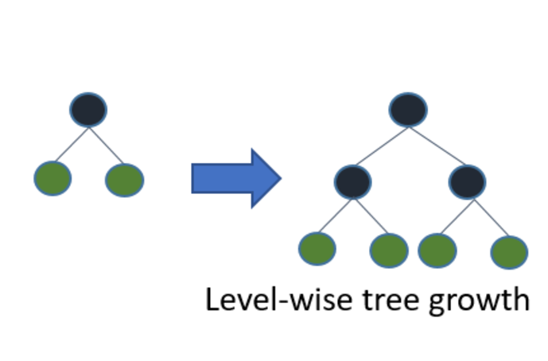
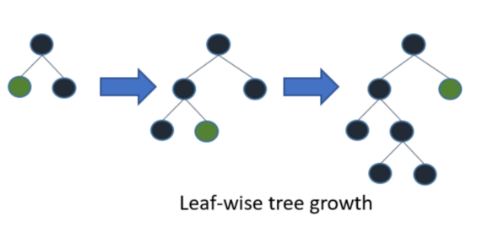
Méthodes ensemblistes
Bagging
à considérer en cas d’overfitting
Boosting
pallier l’underfitting
Méthodes de gradient boosting
XG Boost
LightGBM
Trop lents…
Gain performances !!!

Slide 20
Sélection de modèle
Mon approche (RandomizedSearchCV)
Train/test split (80/20)
Pas d’équilibrage de distribution de target
Preprocessing
Num: simple imputer (médiane) + standard scaler
Cat: One-Hot-Encoder
Recherche randomisée d’hyperparams
En appliquant un poids sur classe 1 (= 10)
Validation-croisée (3 folds stratifiés)
Scoring : AUC-ROC, recall

Slide 21
Performances du modèle en CV : best estimator
Fit time | 41 ± 1 s
Score time | 8 ± 0 s
Col sample by tree | 0.6
Min child samples | 260
Min child weight | 100
Num leaves | 68
Reg alpha | 100
Reg lambda | 50
Subsample | 0.6
AUC-ROC | 75% ± 1%

Slide 22
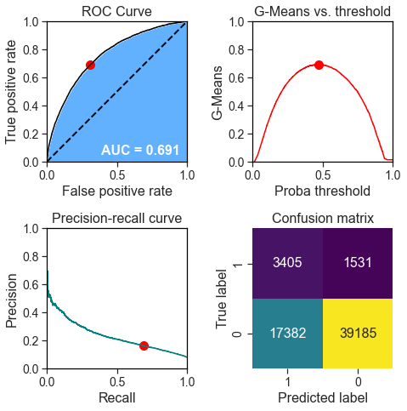
Analyses détaillées des prédictions
G-mean = 69% et H-mean (F1) = 26%
Recall = TP/(TP+FN)
Precision = TP/(TP+FP)

Slide 23
Sommaire
Problématique client
Données fournies
Modèle de scoring
Dashboard interactif
Conclusion

Slide 24
Spécifications prioritaires du dashboard
Visualiser et interpréter le score pour chaque client de façon intelligible pour une personne non experte en data science.
visualiser des informations descriptives relatives à un client (via un système de filtre).
comparer les informations descriptives relatives à un client à l’ensemble des clients ou à un groupe de clients similaires.

Slide 25
ANNEXES

Slide 26
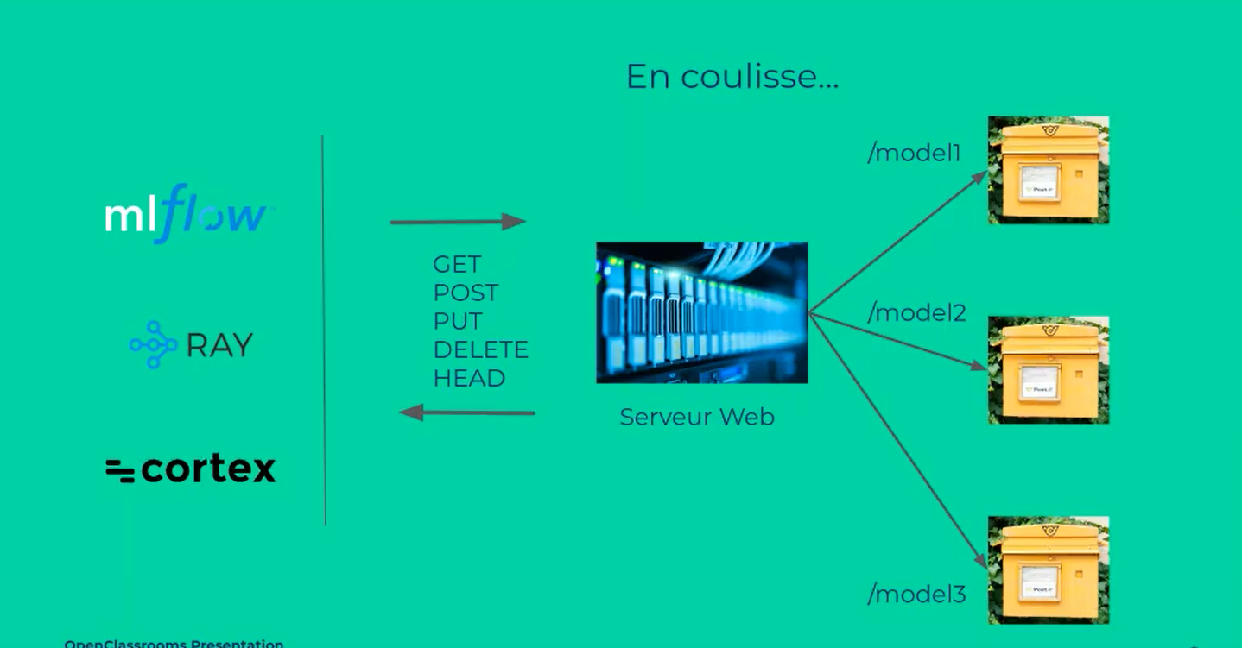

Slide 27
Démarche
Textes
Images
Pré-traitement des données par défaut
Pré-traitement des données par défaut
Extraction de features
TF IDF
Extraction de features
Bag of words
Extraction de features par ORB
Réduction de dimension ACP puis TSNE
Visualisation par TSNE et UMAP
Réduction de dimension ACP
Création des clusters de descripteurs
Visualisation par TSNE et UMAP
Analyse mesures : similarité entre catégories et clusters
évaluation de la précision

Slide 28
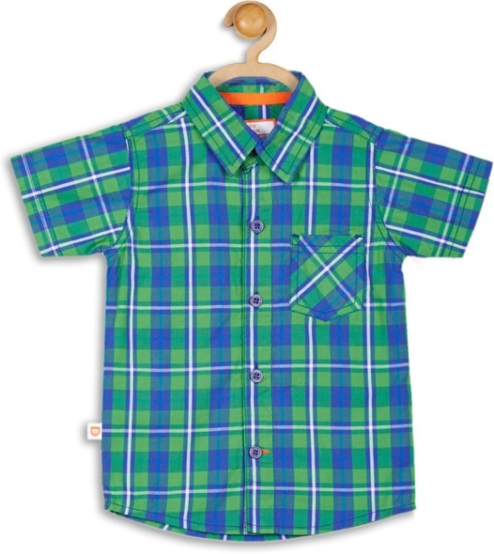
Base de données
Textuelles :
descriptions et noms des article, de longueurs variables, en anglais
Visuelles :
une image par produit, isolé sur fond blanc, résolution et ratio d’aspect variables
product_name
612 League Baby Boy's Checkered Casual Shirt
description
Specifications of 612 League Baby Boy's Checkered Casual Shirt General Details Pattern Checkered Occasion Casual Ideal For Baby Boy's Shirt Details Sleeve Half Sleeve Number of Contents in Sales Package Pack of 1 Brand Fit Regular Fabric 100% COTTON Fit Regular Additional Details Style Code BLS00S380001B Fabric Care ENZYME WASH

Slide 29
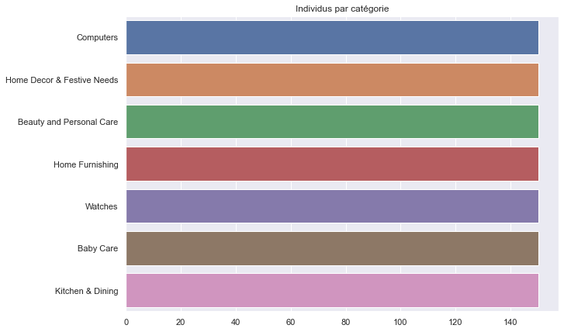
Effectif réparti en 7 catégories de niveau 1 comportant150 individus

Slide 30
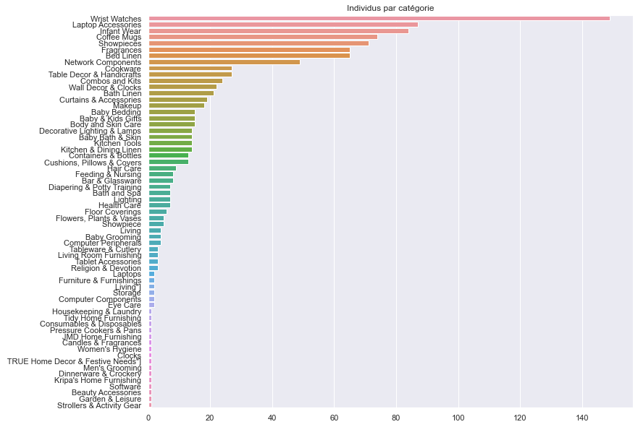
Distribution des 1050 individus sur les catégories de niveau 2

Slide 31

Traitement du champ « description »
======== PRE TRAITEMENT ========
Buy Epresent Mfan 1 Fan USB USB Fan for Rs.219 online. Epresent Mfan 1 Fan USB USB Fan at best prices with FREE shipping & cash on delivery. Only Genuine Products. 30 Day Replacement Guarantee.
======== LOWERCASE ========
buy epresent mfan 1 fan usb usb fan for rs.219 online. epresent mfan 1 fan usb usb fan at best prices with free shipping & cash on delivery. only genuine products. 30 day replacement guarantee.
======== TOKENIZER ========
['buy', 'epresent', 'mfan', '1', 'fan', 'usb', 'usb', 'fan', 'for', 'rs.219', 'online', '.', 'epresent', 'mfan', '1', 'fan', 'usb', 'usb', 'fan', 'at', 'best', 'prices', 'with', 'free', 'shipping', '&', 'cash', 'on', 'delivery', '.', 'only', 'genuine', 'products', '.', '30', 'day', 'replacement', 'guarantee', '.']
======== STOPWORDS ========
['buy', 'epresent', 'mfan', '1', 'fan', 'usb', 'usb', 'fan', 'rs.219', 'online', 'epresent', 'mfan', '1', 'fan', 'usb', 'usb', 'fan', 'prices', 'free', 'shipping', 'cash', 'delivery', 'genuine', 'products', '30', 'day', 'replacement', 'guarantee']
======== LEMMATISATION ========
['buy', 'epresent', 'mfan', '1', 'fan', 'usb', 'usb', 'fan', 'rs.219', 'online', 'epresent', 'mfan', '1', 'fan', 'usb', 'usb', 'fan', 'price', 'free', 'shipping', 'cash', 'delivery', 'genuine', 'product', '30', 'day', 'replacement', 'guarantee']
 | mot | Tfidf
7 | fan | 0.636882
18 | usb | 0.454660
6 | epresent | 0.388140
11 | mfan | 0.388140
16 | rs.219 | 0.194070
0 | 1 | 0.143306
12 | online | 0.054498
10 | guarantee | 0.049844
1 | 30 | 0.049227
15 | replacement | 0.048849
4 | day | 0.047313
13 | price | 0.045723
3 | cash | 0.044928
17 | shipping | 0.044928
9 | genuine | 0.044928
5 | delivery | 0.044798
2 | buy | 0.044411
8 | free | 0.043527
14 | product | 0.040473
Notes:
Après quelques essais de vectorisation en Bag-of-Word puis de clustering, il est apparu que certains traitement ont toujours un effet bénéfique
Ils seront systématiquement appliqués avant l’extraction de features :
Elimination des caractères non-alphabétiques
Mise en minuscule
Elimination des stopwords et des lettres isolées
Lemmatisation
Extraction des seuls noms et adjectifs

Slide 32
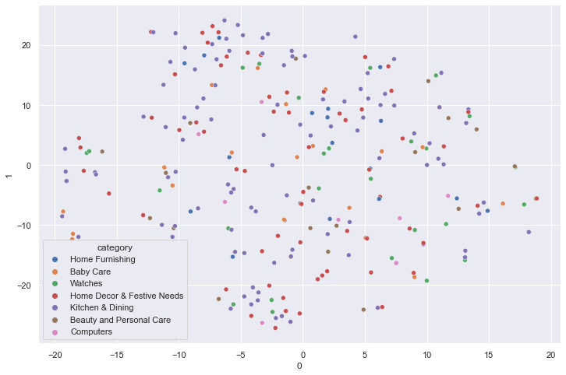
Visualisation via TSNE des features Tf-Idf
Précision obtenue avec le RandomForestClassifier
39%
Notes:
normaliser le nombre de mots par le nombre de fois où ils apparaissent dans les documents. C'est l'idée générale derrière la vectorisation tf-idf.
Regardons de plus près ce que signifie tf-idf :
Tf signifie fréquence des termes, le nombre de fois où le mot apparaît dans chaque document. Nous l'avons fait dans le chapitre précédent avec CountVectorizer .
Idf signifie fréquence de document inverse, un compte inverse du nombre de documents dans lesquels un mot apparaît. Idf mesure l'importance d'un mot dans l'ensemble du corpus.
https://mrmint.fr/naive-bayes-classifier
Naive Bayes Classifier est un algorithme populaire en Machine Learning. C’est un algorithme du Supervised Learning utilisé pour la classification. Il est particulièrement utile pour les problématiques de classification de texte. Un exemple d’utilisation du Naive Bayes est celui du filtre anti-spam.
Le naive Bayes classifier se base sur le théorème de Bayes. Ce dernier est un classique de la théorie des probabilités. Ce théorème est fondé sur les probabilités conditionnelles.
Probabilités conditionnelles : Quelle est la probabilité qu’un événement se produise sachant qu’un autre événement s’est déjà produit.
Avantages
le Naive Bayes Classifier est très rapide pour la classification : en effet les calculs de probabilités ne sont pas très coûteux.
La classification est possible même avec un petit jeu de données
Inconvénients
l’algorithme Naive Bayes Classifier suppose l’indépendance des variables : C’est une hypothèse forte et qui est violée dans la majorité des cas réels.

Slide 33
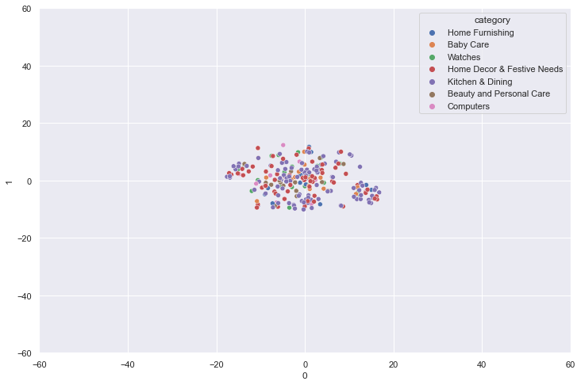
Visualisation via TSNE des features BOW
Précision obtenue avec le RandomForestClassifier
39%
Notes:
Le sac de mots (BOW) est une approche simple mais puissante de vectorisation de texte.
Comme son nom l'indique, la technique du sac de mots ne tient pas compte de la position d'un mot dans un document. L'idée est de compter le nombre de fois où chaque mot apparaît dans chacun des documents. Cette approche peut sembler stupide et grossière car, sans un ordre des mots approprié, les humains ne comprendraient pas du tout le texte. C'est la beauté du système du sac de mots : c'est simple, mais ça marche.
Construire un modèle de classificateur à l'aide de sacs de mots

Slide 34
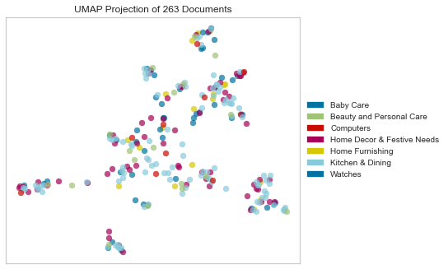
Visualisation via UMAP des features TF IDF

Slide 35
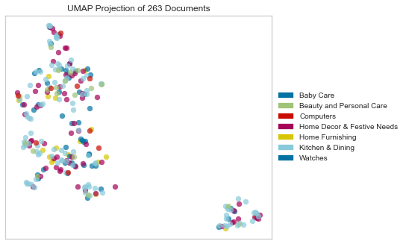
Visualisation via UMAP des features BOW

Slide 36
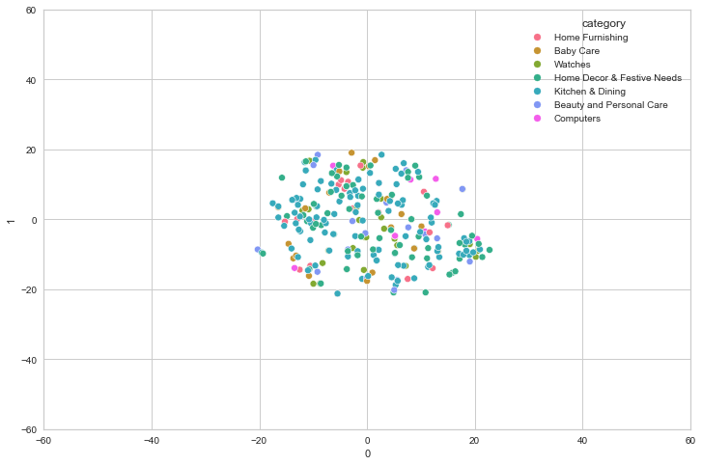
Visualisation via TSNE des features Tf-Idf après ACP
Précision obtenue avec le RandomForestClassifier
41%
Notes:
normaliser le nombre de mots par le nombre de fois où ils apparaissent dans les documents. C'est l'idée générale derrière la vectorisation tf-idf.
Regardons de plus près ce que signifie tf-idf :
Tf signifie fréquence des termes, le nombre de fois où le mot apparaît dans chaque document. Nous l'avons fait dans le chapitre précédent avec CountVectorizer .
Idf signifie fréquence de document inverse, un compte inverse du nombre de documents dans lesquels un mot apparaît. Idf mesure l'importance d'un mot dans l'ensemble du corpus.
https://mrmint.fr/naive-bayes-classifier
Naive Bayes Classifier est un algorithme populaire en Machine Learning. C’est un algorithme du Supervised Learning utilisé pour la classification. Il est particulièrement utile pour les problématiques de classification de texte. Un exemple d’utilisation du Naive Bayes est celui du filtre anti-spam.
Le naive Bayes classifier se base sur le théorème de Bayes. Ce dernier est un classique de la théorie des probabilités. Ce théorème est fondé sur les probabilités conditionnelles.
Probabilités conditionnelles : Quelle est la probabilité qu’un événement se produise sachant qu’un autre événement s’est déjà produit.
Avantages
le Naive Bayes Classifier est très rapide pour la classification : en effet les calculs de probabilités ne sont pas très coûteux.
La classification est possible même avec un petit jeu de données
Inconvénients
l’algorithme Naive Bayes Classifier suppose l’indépendance des variables : C’est une hypothèse forte et qui est violée dans la majorité des cas réels.

Slide 37
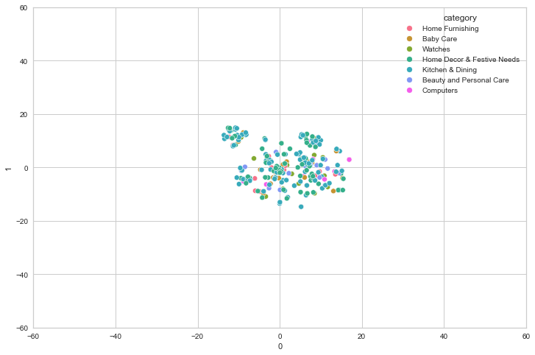
Visualisation via TSNE des features BOW après ACP
Précision obtenue avec le RandomForestClassifier
42%
Notes:
normaliser le nombre de mots par le nombre de fois où ils apparaissent dans les documents. C'est l'idée générale derrière la vectorisation tf-idf.
Regardons de plus près ce que signifie tf-idf :
Tf signifie fréquence des termes, le nombre de fois où le mot apparaît dans chaque document. Nous l'avons fait dans le chapitre précédent avec CountVectorizer .
Idf signifie fréquence de document inverse, un compte inverse du nombre de documents dans lesquels un mot apparaît. Idf mesure l'importance d'un mot dans l'ensemble du corpus.
https://mrmint.fr/naive-bayes-classifier
Naive Bayes Classifier est un algorithme populaire en Machine Learning. C’est un algorithme du Supervised Learning utilisé pour la classification. Il est particulièrement utile pour les problématiques de classification de texte. Un exemple d’utilisation du Naive Bayes est celui du filtre anti-spam.
Le naive Bayes classifier se base sur le théorème de Bayes. Ce dernier est un classique de la théorie des probabilités. Ce théorème est fondé sur les probabilités conditionnelles.
Probabilités conditionnelles : Quelle est la probabilité qu’un événement se produise sachant qu’un autre événement s’est déjà produit.
Avantages
le Naive Bayes Classifier est très rapide pour la classification : en effet les calculs de probabilités ne sont pas très coûteux.
La classification est possible même avec un petit jeu de données
Inconvénients
l’algorithme Naive Bayes Classifier suppose l’indépendance des variables : C’est une hypothèse forte et qui est violée dans la majorité des cas réels.

Slide 38
Sommaire
problématique client
Modèle de scoring
Dashboard interactif
xxxx
xxxxx

Slide 39
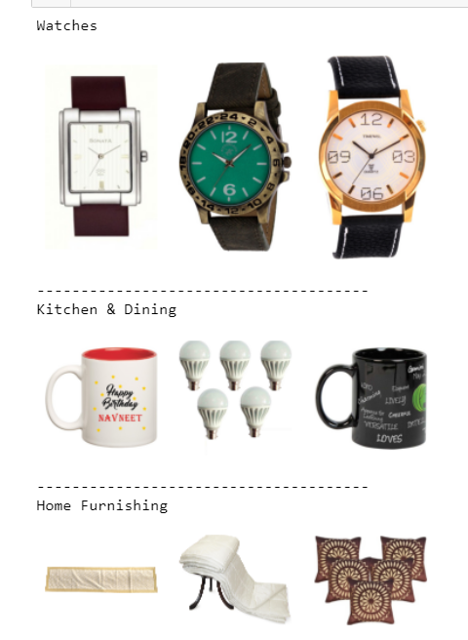
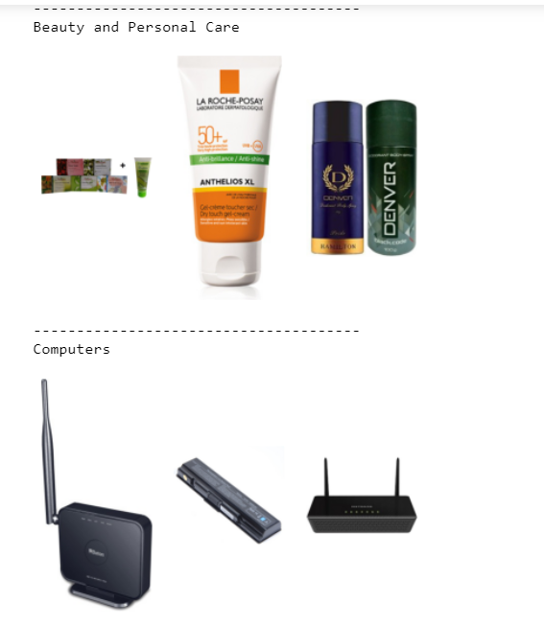
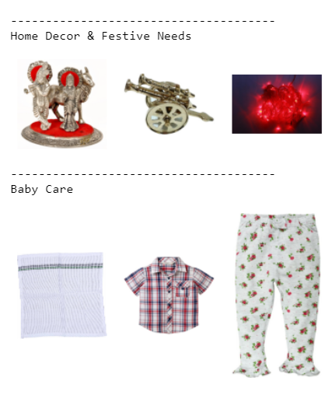
aperçu par catégories
Les images sont déjà isolées sur fond blanc (pas besoin de détection d’objet a priori)
Difficile de distinguer les catégories au niveau des seuls pixels (couleurs ou luminosité globale)
Certaines catégories présentent des objets de formes très différentes (computers, decor) et des objets qui pourraient paraître « mal classés »

Slide 40
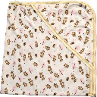
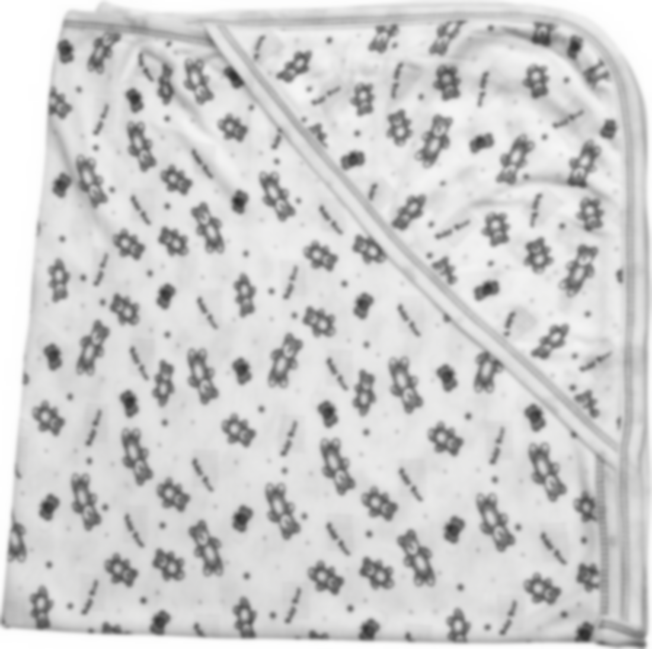
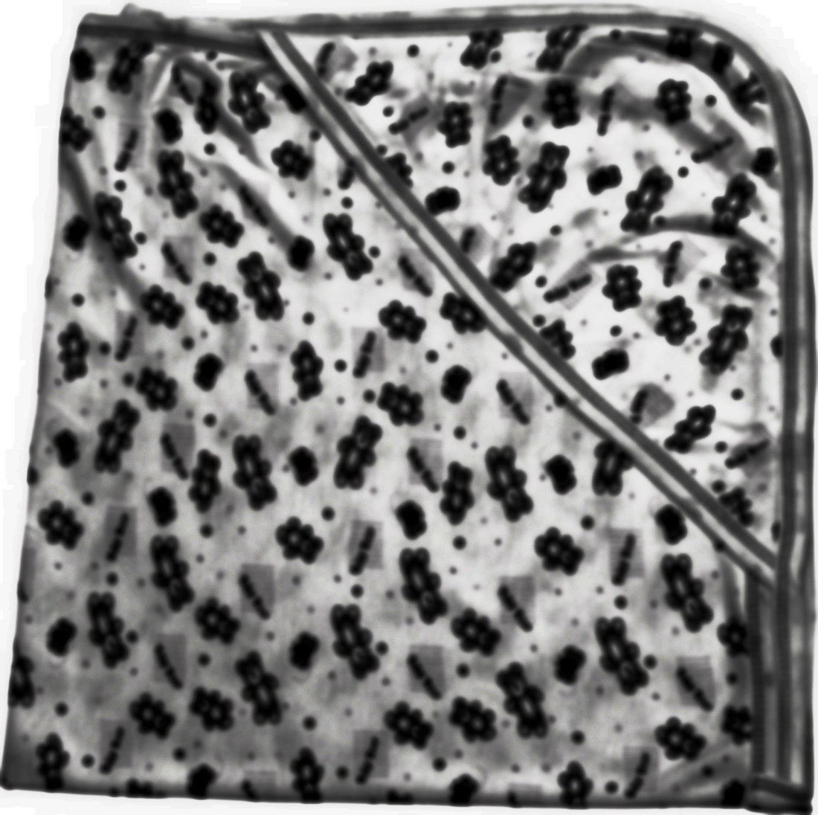
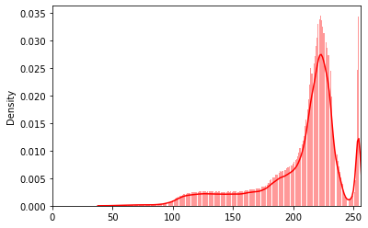
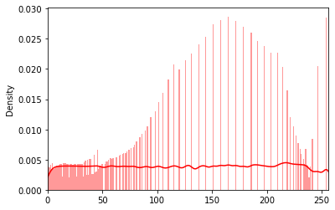
Pré-traitement des images
Noir et blanc
réduction de bruit
égalisation
redimensionnement
(flou gaussien)
Notes:
Le filtrage constitue un volet important en traitement d'images, et un de ses objectifs principaux est de nettoyer l'image en éliminant le plus de bruit possible.
L'égalisation d'histogrammes est une technique simple permettant de réajuster le contraste d'une image et ainsi de lui redonner du peps ou de l'adoucir. Pour comprendre de manière intuitive le fonctionnement de ce traitement, étudions l'allure de l'histogramme pour des images peu ou trop contrastées :

Slide 41
Les étapes
Détermination et affichage des descripteurs ORB
Création des descripteurs ORB de chaque image
Création des features pour chaque image
Réduction de dimension PCA
Analyse mesures : similarité entre catégories et clusters
Création des clusters de descripteurs
Réduction de dimension T-SNE
Utilisation de MiniBatchKMeans pour obtenir des temps de traitement raisonnables
Notes:
ORB fonctionne aussi bien que SIFT dans la tâche de détection de caractéristiques (et est meilleur que SURF) tout en étant presque deux fois plus rapide.
ORB s'appuie sur le célèbre détecteur de points clés FAST et le descripteur BRIEF.
Ces deux techniques sont intéressantes en raison de leurs bonnes performances et de leur faible coût.
Les principales contributions d'ORB sont les suivantes :
L'ajout d'un composant d'orientation rapide et précis à FAST
Le calcul efficace des caractéristiques BRIEF orientées
Analyse de variance et corrélation de caractéristiques BRIEF orientées

Slide 42
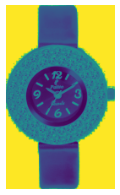
Détermination et affichage des descripteurs ORB
Exemple sur une image
Elle contient 256 descripteurs
Chaque descripteur est un vecteur de longueur 32

Slide 43
Les étapes
Détermination et affichage des descripteurs ORB
Création des descripteurs ORB de chaque image
Création des features pour chaque image
Réduction de dimension PCA
Analyse mesures : similarité entre catégories et clusters
Création des clusters de descripteurs
Réduction de dimension T-SNE
Utilisation de MiniBatchKMeans pour obtenir des temps de traitement raisonnables
Notes:
création d'une liste de descripteurs par image ("orb_keypoints_by_img") qui sera utilisée pour réaliser les histogrammes par image
création d'une liste de descripteurs pour l'ensemble des images ("orb_keypoints_all") qui sera utilisé pour créer les clusters de descripteurs
Création des features pour chaque image
Pour chaque image :
prédiction des numéros de cluster de chaque descripteur
création d'un histogramme = comptage pour chaque numéro de cluster du nombre de descripteurs de l'image
Features d'une image = Histogramme d'une image = Comptage pour une image du nombre de descripteurs par cluster

Slide 44
Réduction de dimension PCA
Maintien d’un niveau de variance expliquée élevé (0,95)
Création de features (composantes principales) décorrélées entre elles
Permet de passer de (1050, 366 ) à (1050, 262) dimensions ce qui va nous permettre de réduire le temps de traitement du TSNE et de mieux séparer les données
Notes:
Réduction de dimension PCA
La réduction PCA permet de créer des features décorrélées entre elles, et de diminuer leur dimension, tout en gardant un niveau de variance expliquée élevé (99%)
L'impact est une meilleure séparation des données via le T-SNE et une réduction du temps de traitement du T-SNE

Slide 45
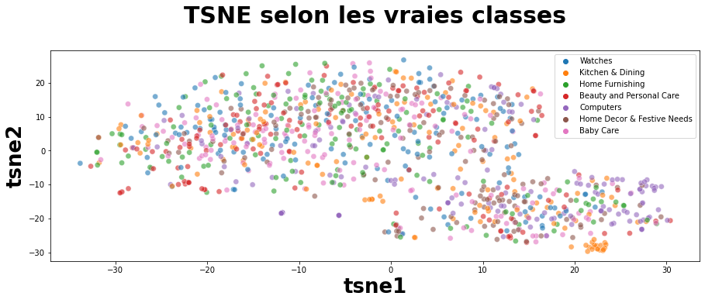
affichage T-SNE selon catégories d'images
On ne distingue aucune catégorie
Notes:
On ne distingue aucune catégorie

Slide 46
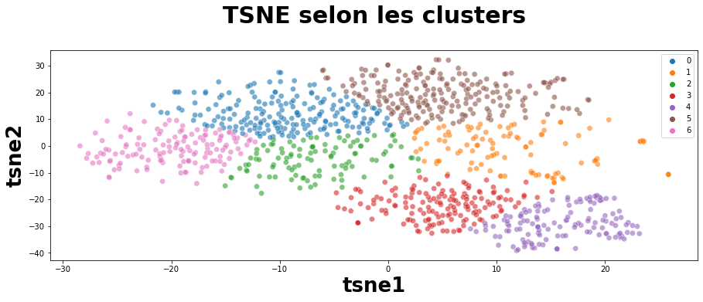
Affichage des images selon clusters
Notes:
Création de clusters à partir du T-SNE
Affichage des images selon clusters

Slide 47
Affichage des images selon clusters
precision recall f1-score support
0 0.10 0.09 0.10 150
1 0.06 0.05 0.06 150
2 0.06 0.08 0.07 150
3 0.27 0.28 0.28 150
4 0.10 0.07 0.09 150
5 0.17 0.12 0.14 150
6 0.14 0.18 0.15 150
accuracy 0.13 1050
macro avg 0.13 0.13 0.13 1050
weighted avg 0.13 0.13 0.13 1050
ARI score : 0,025

Slide 48
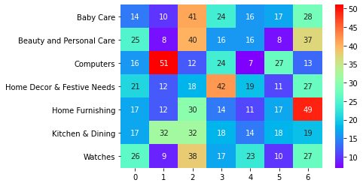
Analyse par classes (matrice de confusion)
Baby care et Beauty and personal care vont être difficile à séparer

Slide 49

Conclusion
Rappel de la problématique :
Etudier la faisabilité d’une automatisation de la classification des produits à partir de leur nom, description, et d’une photo
Cahier des charges :
Travail sur une base de données limitée de 1050 produits
Obtenir une classification pertinente des produits de manière supervisée
Niveau de précision à quantifier
Fournir une représentation 2D des données pour illustrer les résultats
Textes
Notre approche par TF IDF et BOW permet de classifier automatiquement les produits à partir de leur description avec un degré de précision trop faible
Images
Nous avons choisi de réaliser une première approche simple et rapide de faisabilité qui ne permet pas une classification efficace, il faudrait sans doute utiliser un CNN Transfer learning

Slide 50
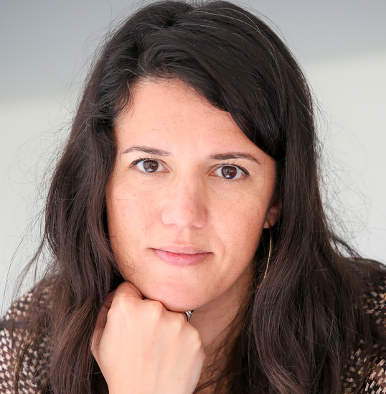

Des questions ?
Anne-Sophie GIMENEZ
anne-sophie@widid.fr
06 74 57 89 57

Slide 51

Merci

Slide 52
